Slide 1
Aula 6
Numeração e Representação de Dados

Slide 2
Resumo aula
Sistema Numéricos
Decimal
Binário
Octal
Hexadecimal
Conversão de bases
Representação de Números no computador

Slide 3
Base dos Sistemas Numéricos
Base 2:
Utilizada pelos computadores modernos.
Ativado/desativado, verdadeiro/falso, etc.
Base 10:
Usado desde a Antiguidade, dada a correspondência com os dedos das duas mãos.
Base 12:
Dúzias de frutas, ovos, etc...
Base 60:
Contagem do tempo (segundos, minutos, horas).

Slide 4
Alfabeto da Base do Sistema Numérico
A base, ou alfabeto dos sistemas numéricos posicionais define quantos símbolos distintos são utilizados:
Decimal {1,2,3,4,5,6,7,8,9,0}
Binária {1,0}
Octal {1,2,3,4,5,6,7,0}
Hexadecimal {1,2,3,4,5,6,7,8,9,A,B,C,D,E,F,0}

Slide 5
Exemplos de Equivalências Numéricas
DECIMAL | BINÁRIO | DECIMAL | BINÁRIO
0 | 0 | 8 | 1000
1 | 1 | 9 | 1001
2 | 10 | 10 | 1010
3 | 11 | 11 | 1011
4 | 100 | 12 | 1100
5 | 101 | 13 | 1101
6 | 110 | 14 | 1110
7 | 111 | 15 | 1111

Slide 6
Base Decimal
Usa somente os dez numerais indo-arábicos de 0 a 9 para escrever todos os números.
Todo algarismo escrito imediatamente à esquerda de outro representa unidades de ordem superior dez vezes à desse outro.
Exemplo: 111
111= 1x10² + 1x10¹ + 1

Slide 7

Conversão para a Base Decimal
Em qualquer base numérica, o valor do i-ésimo dígito d, da direita para a esquerda, na base decimal é: $d x {base}^{i}$

Slide 8
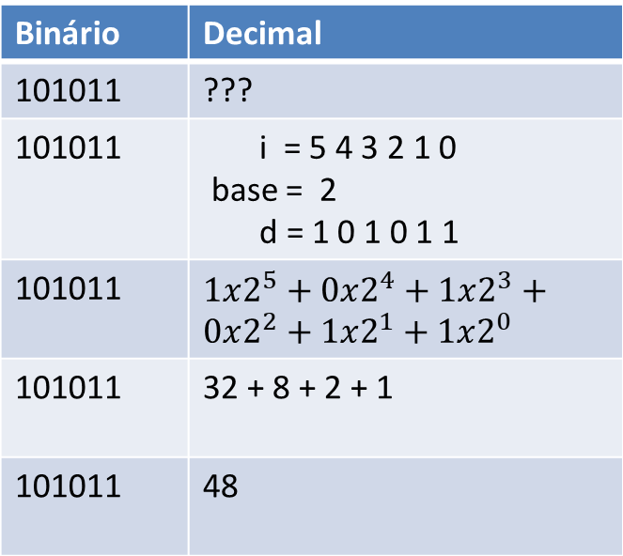
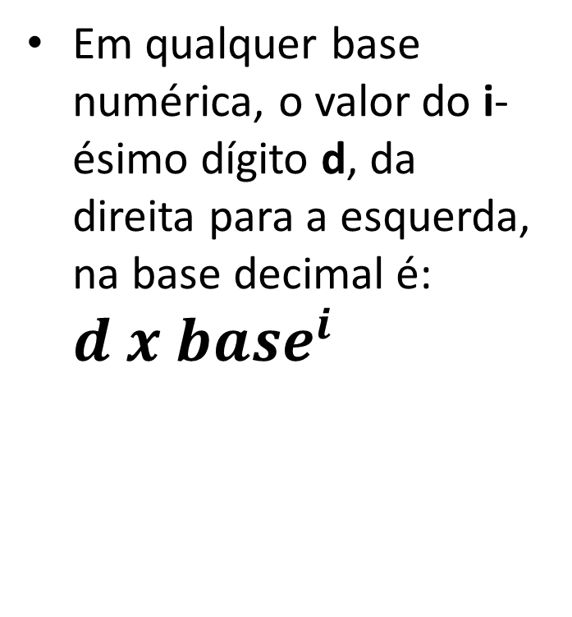
Conversão para a Base Decimal
Em qualquer base numérica, o valor do i-ésimo dígito d, da direita para a esquerda, na base decimal é: $d x {base}^{i}$
Binário | Decimal
101011 | ???
101011 | i = 5 4 3 2 1 0 base = 2 d = 1 0 1 0 1 1
101011 | $1x2^{5}+0x2^{4}+1x2^{3}+0x2^{2}+1x2^{1}+1x2^{0}$
101011 | 32 + 8 + 2 + 1
101011 | 48

Slide 9
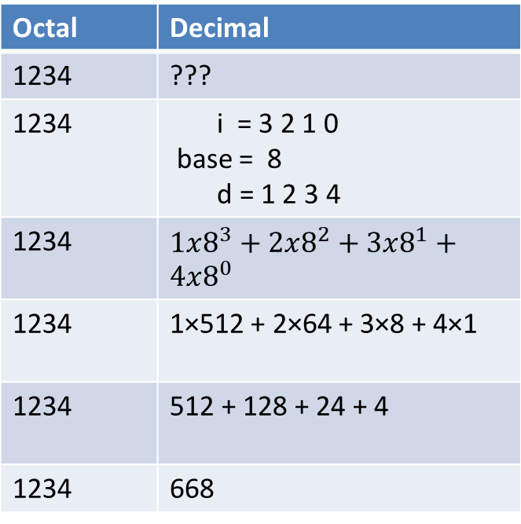
Conversão para a Base Decimal
Em qualquer base numérica, o valor do i-ésimo dígito d, da direita para a esquerda, na base decimal é: $d x {base}^{i}$
Octal | Decimal
1234 | ???
1234 | i = 3 2 1 0 base = 8 d = 1 2 3 4
1234 | $1x8^{3}+2x8^{2}+3x8^{1}+4x8^{0}$
1234 | 1×512 + 2×64 + 3×8 + 4×1
1234 | 512 + 128 + 24 + 4
1234 | 668

Slide 10
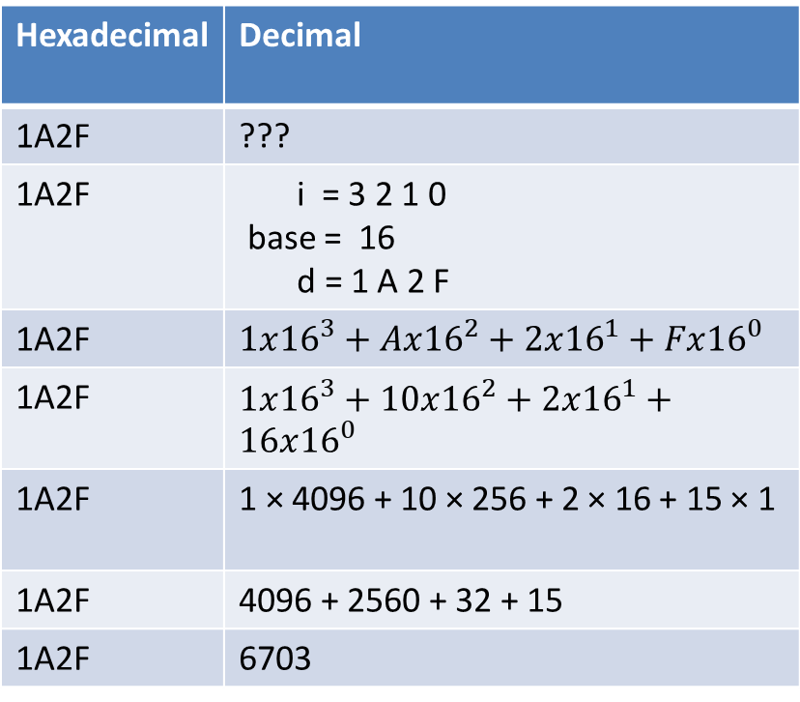
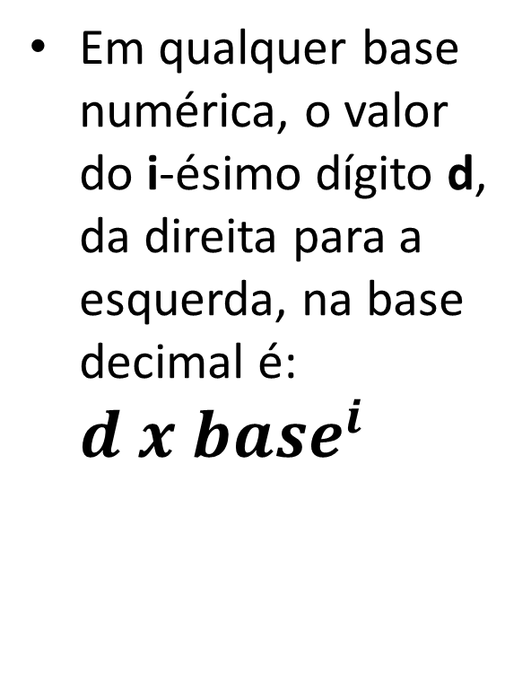
Conversão para a Base Decimal
Em qualquer base numérica, o valor do i-ésimo dígito d, da direita para a esquerda, na base decimal é: $d x {base}^{i}$
Hexadecimal | Decimal
1A2F | ???
1A2F | i = 3 2 1 0 base = 16 d = 1 A 2 F
1A2F | $1x{16}^{3}+Ax{16}^{2}+2x{16}^{1}+Fx{16}^{0}$
1A2F | $1x{16}^{3}+10x{16}^{2}+2x{16}^{1}+16x{16}^{0}$
1A2F | 1 × 4096 + 10 × 256 + 2 × 16 + 15 × 1
1A2F | 4096 + 2560 + 32 + 15
1A2F | 6703

Slide 11
Conversão da Base Decimal para outras
Operação reversa a conversão para a decimal
Dividir o número decimal pela base sucessivas vezes, até zero.
A sequência inversa dos restos é o valor convertido

Slide 12
Conversão da Base Decimal para outras
Exemplo: 42

Slide 13
42 para binário
Notação: <Número>_{<Base>}
1 0 1 0 1 0
42
2
2⁵ 2⁴ 2³ 2² 2¹ 2⁰
0 21
2
101010₂ = 2⁵+2³+2¹
= 42₁₀
1 10
2
0 5
2
1 2
2
0 1
2
1 0

Slide 14
42 para octal
Notação: <Número>_{<Base>}
0 0 0 0 5 2
8⁵ 8⁴ 8³ 8² 8¹ 8⁰
000052₈ = 5*8¹+ 2*8⁰
= 42₁₀
42
8
2 5
8
5 0

Slide 15
42 para hexadecimal
42
16
2A
10 2
16
2 0

Slide 16
Conversão entre as bases potência de 2: binário, octal e hexadecimal
Para conversão entre base 2 e uma base que é potência de 2 (4, 8, 16, etc.) basta agrupar os bits:
Entre base 2 e 8:
Agrupamento de 3 em 3 bits.
Entre base 2 e 16:
Agrupamento de 4 em 4 bits.
Demais conversões podem fazer o uso da base 2 como intermediária:
Base 8 para base 16:
Converter base 8 para base 2.
Converter base 2 para base 16.

Slide 17
Conversão Binário-Octal
Note que qualquer algarismo em octal pode ser representado por 3 dígitos binários;
5 2
em octal (52₈)
Binário | Octal
000 | 0
001 | 1
010 | 2
011 | 3
100 | 4
101 | 5
110 | 6
111 | 7
101
010
101010101010
5
2
5
2
em octal (5252₈)

Slide 18
Conversão Binário-Hexadecimal
Note que qualquer algarismo octal pode ser representado por 3 dígitos binários
2 A
em hexa(2A₁₆)
0010
1010
101011101001
em hexadecimal(AE9₁₆)
A
E
9

Slide 19
Conversão entre as bases potência de 2: binário, octal e hexadecimal
Para conversão entre base 2 e uma base que é potência de 2 (4, 8, 16, etc.) basta agrupar os bits:
Entre base 2 e 8:
Agrupamento de 3 em 3 bits.
Entre base 2 e 16:
Agrupamento de 4 em 4 bits.
Demais conversões podem fazer o uso da base 2 como intermediária:
Base 8 para base 16:
Converter base 8 para base 2.
Converter base 2 para base 16.

Slide 20
Comparativo de bases
Decimal | Binário | Octal | Hexadecimal
0 | 0000 | 0 | 0
1 | 0001 | 1 | 1
2 | 0010 | 2 | 2
3 | 0011 | 3 | 3
4 | 0100 | 4 | 4
5 | 0101 | 5 | 5
6 | 0110 | 6 | 6
7 | 0111 | 7 | 7
8 | 1000 | 10 | 8
9 | 1001 | 11 | 9
10 | 1010 | 12 | A
11 | 1011 | 13 | B
12 | 1100 | 14 | C
13 | 1101 | 15 | D
14 | 1110 | 16 | E
15 | 1111 | 17 | F

Slide 21
Soma de números binários
Regras de adição:
0 + 0 = 0
0 + 1 = 1
1 + 0 = 1
1 + 1 = 10 (0 e “vai 1”)
1 + 1 + 1 = 11 (1 e “vai 1”)

Slide 22
Subtração de números binários
Regras da subtração:
0 - 0 = 0
1 - 0 = 1
0 - 1 = -1 (“vem” 1)

Slide 23
Outras operações
Adição e subtração
custo x1
Multiplicação:
Operação mediamente complexa
Algoritmo de Booth
custo x4
Potenciação:
Altamente complexa
Sucessivas multiplicações
custo x100
Divisão:
Operação bastante complexa
Não existe algoritmo eficiente como o de Booth
custo x10
Radiciação:
Altamente complexa
Sucessivas divisões
custo ilimitado

Slide 24
Computador: Como representar um número negativo em binário?

Slide 25
Forma-1: Sinal e magnitude
Tamanho fixo de palavra;
Geralmente o bit mais significativo é reservado para o sinal do número;
0 para números positivos
0 1 0 0 1 1 1 1
1 para números negativos
sinal
quantidade
MSB
byte
7 6 5 4 3 2 1 0

Slide 26
Exemplos
1 0 0 0 0 0 0 1
-1₁₀
1 0 0 0 1 0 1 0
-10₁₀
0 0 1 0 1 0 1 0
+42₁₀
1 0 1 0 1 0 1 0
-42₁₀

Slide 27
Forma-1: Desvantagens
Os números de magnitude com sinal são fáceis de entender, mas eles requerem demasiado hardware para adição e subtração. Isso tem levado ao uso amplo de complementos para aritmética binária. Existem duas formas alternativas bem empregadas:
Complemento de 1
Complemento de 2

Slide 28
Forma-2: Complemento de 1
Decimal | Comp. 1
7 | 0111
6 | 0110
5 | 0101
4 | 0100
3 | 0011
2 | 0010
1 | 0001
0 | 0000
-1 | 1111
-2 | 1101
-3 | 1100
-4 | 1011
-5 | 1010
-6 | 1001
-7 | 1000
-0 | 1111
Inversão de cada um dos bit do número;
Duas possíveis representações par o número 0.
0 0 1 0
+2₁₀
1 1 0 1
-2₁₀

Slide 29
Forma-3: Complemento de 2
Decimal | Comp. 2
7 | 0111
6 | 0110
5 | 0101
4 | 0100
3 | 0011
2 | 0010
1 | 0001
0 | 0000
-1 | 1111
-2 | 1110
-3 | 1101
-4 | 1100
-5 | 1011
-6 | 1010
-7 | 1001
-8 | 1000
Inversão de cada um dos bits do número. Subsequentemente soma-se 1 ao valor dos bits invertidos;
0 0 1 0
+2₁₀
1 1 0 1
+
0 0 0 1
1 1 1 0
-2₁₀

Slide 30
Problemas: Overflow ou Underflow
Em uma adição ou subtração , o resultado pode ser maior ou menor do que pode ser mantido na quantidade disponível de bits.
A Unidade Lógica Aritmética precisa sinalizar a ocorrência de um overflow para que não haja qualquer tentativa de usar o resultado.

Slide 31
Computador: Como representar um número real (vírgula)?

Slide 32
Número em ponto fixo
1,1101 é representado como:
00000001 (parte inteira)
11010000 (parte fracionária)
Vírgulas (ou pontos) não são representadas
Cabe à instrução (processador) reconstituí-lo

Slide 33
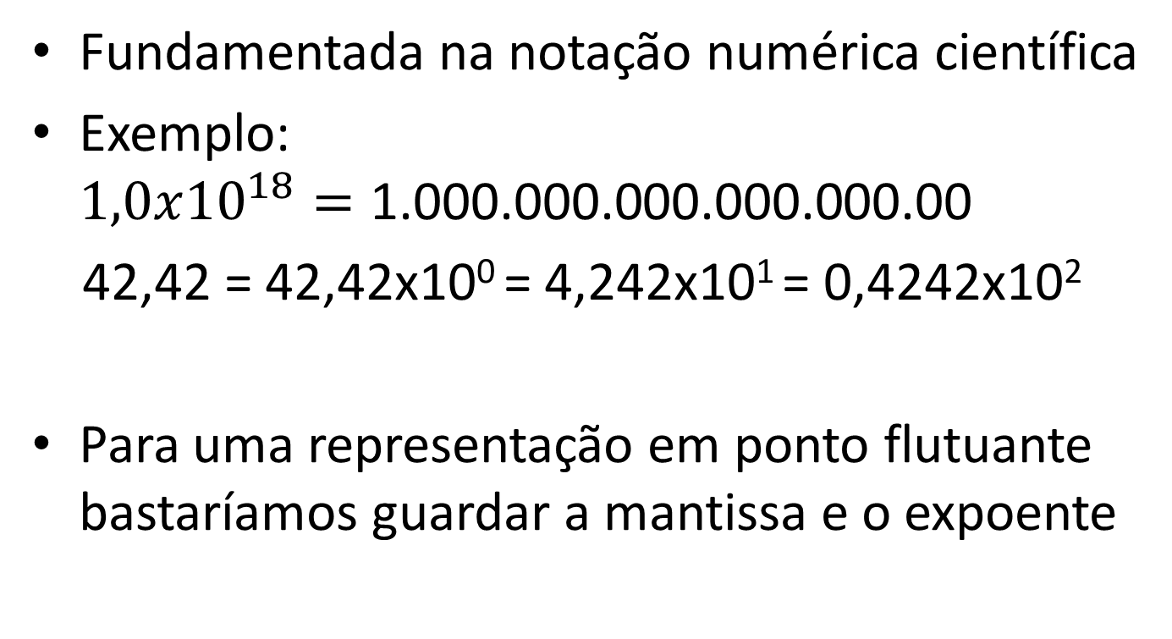
Número em ponto flutuante
Fundamentada na notação numérica científica
Exemplo: $1,0x{10}^{18}=\text{1.000.000.000.000.000.00}$
42,42 = 42,42x10⁰ = 4,242x10¹ = 0,4242x10²
Para uma representação em ponto flutuante bastaríamos guardar a mantissa e o expoente

Slide 34
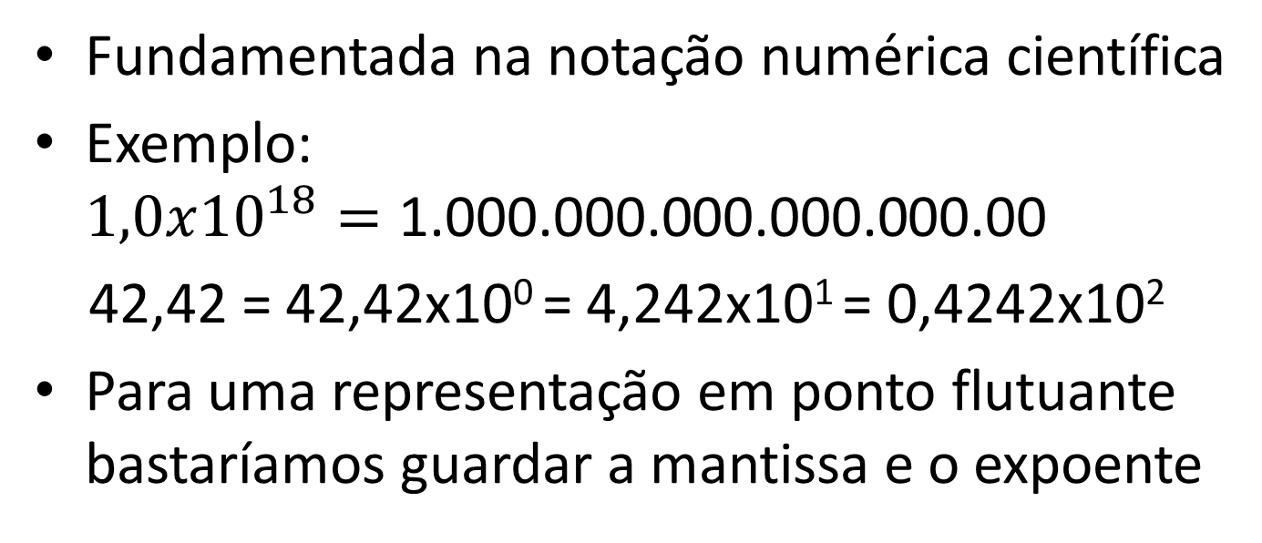
Número em ponto flutuante
Fundamentada na notação numérica científica
Exemplo: $1,0x{10}^{18}=\text{1.000.000.000.000.000.00}$
42,42 = 42,42x10⁰ = 4,242x10¹ = 0,4242x10²
Para uma representação em ponto flutuante bastaríamos guardar a mantissa e o expoente

Slide 35
Número em ponto flutuante
IEEE Standard for Floating-Point Arithmetic, IEEE 754’2008
Precisão Simples
Precisão Dupla
31 30 23 22 0
s
expoente
mantissa
63 62 52 51 0
s
expoente
mantissa

Slide 36
Referência
Patterson & Hennessy - Cap. : Aritmética Computacional

